Slide 1
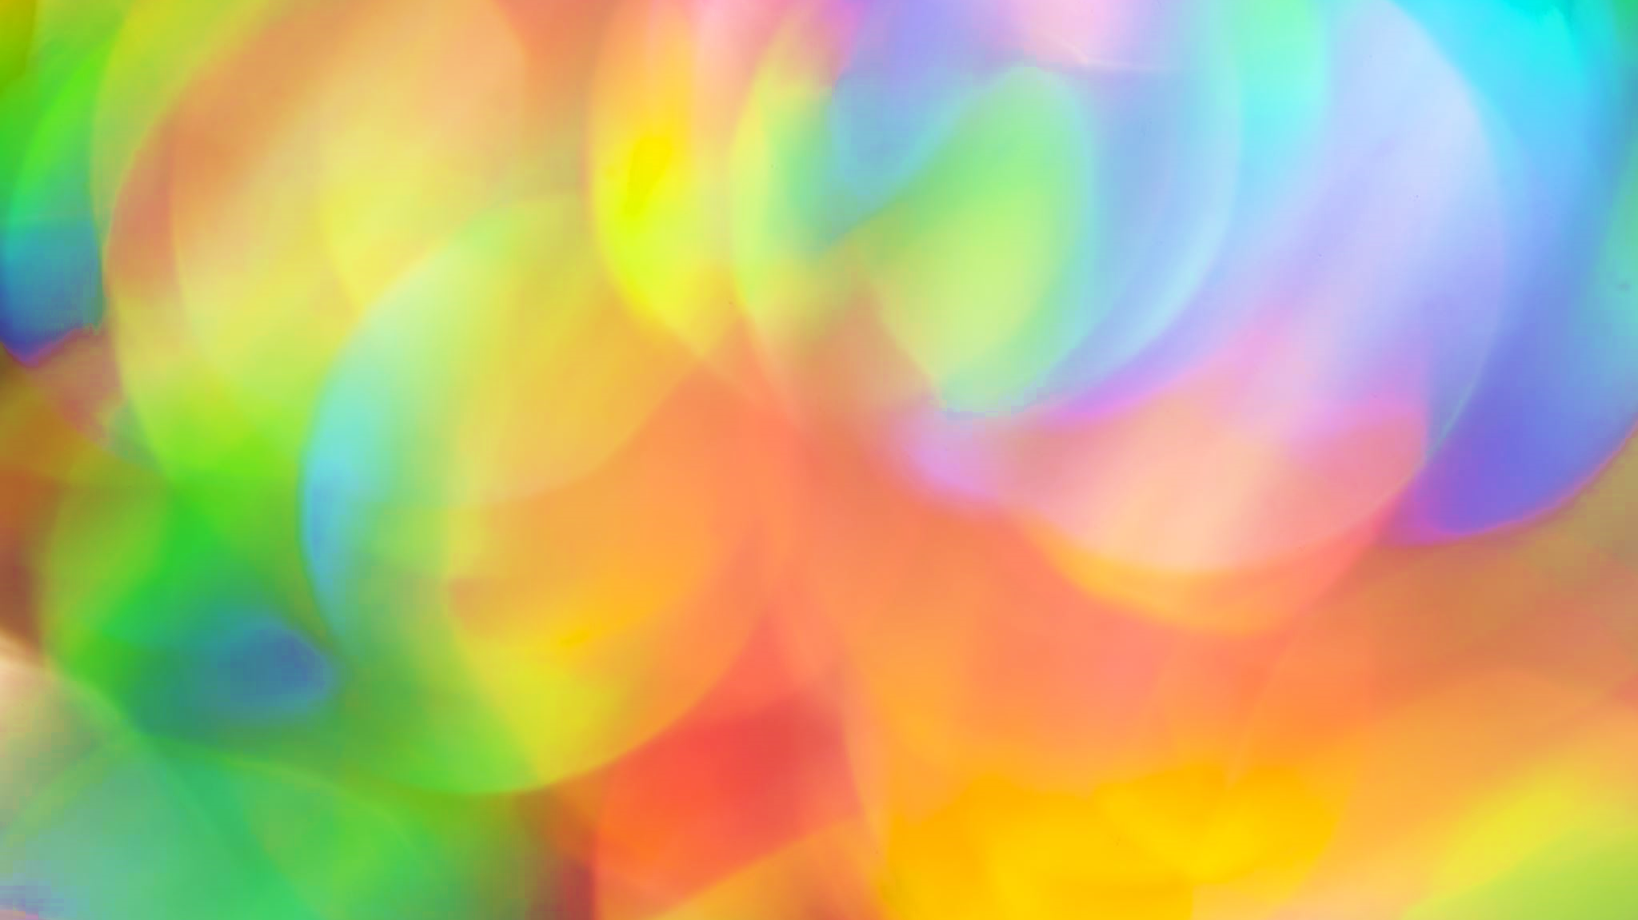



Descubriendo el Mundo de los Péptidos
Paula Novo Valencia
Pint of Science 2024
13 de mayo de 2024

Slide 2
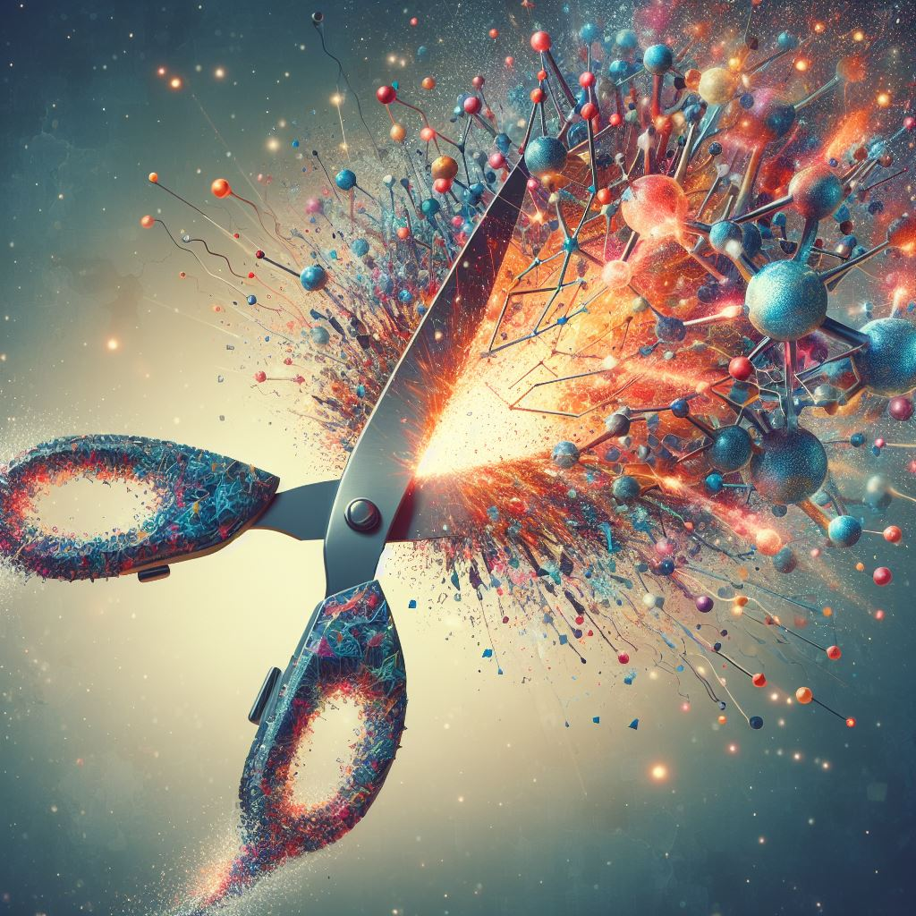

πεπτός [peptós] ‘digerido’
Hidratos de carbono
¿Péptido?
H
Ácidos nucleicos
?
Á
P
Proteínas
V
L
Vitaminas
Lípidos

Slide 3
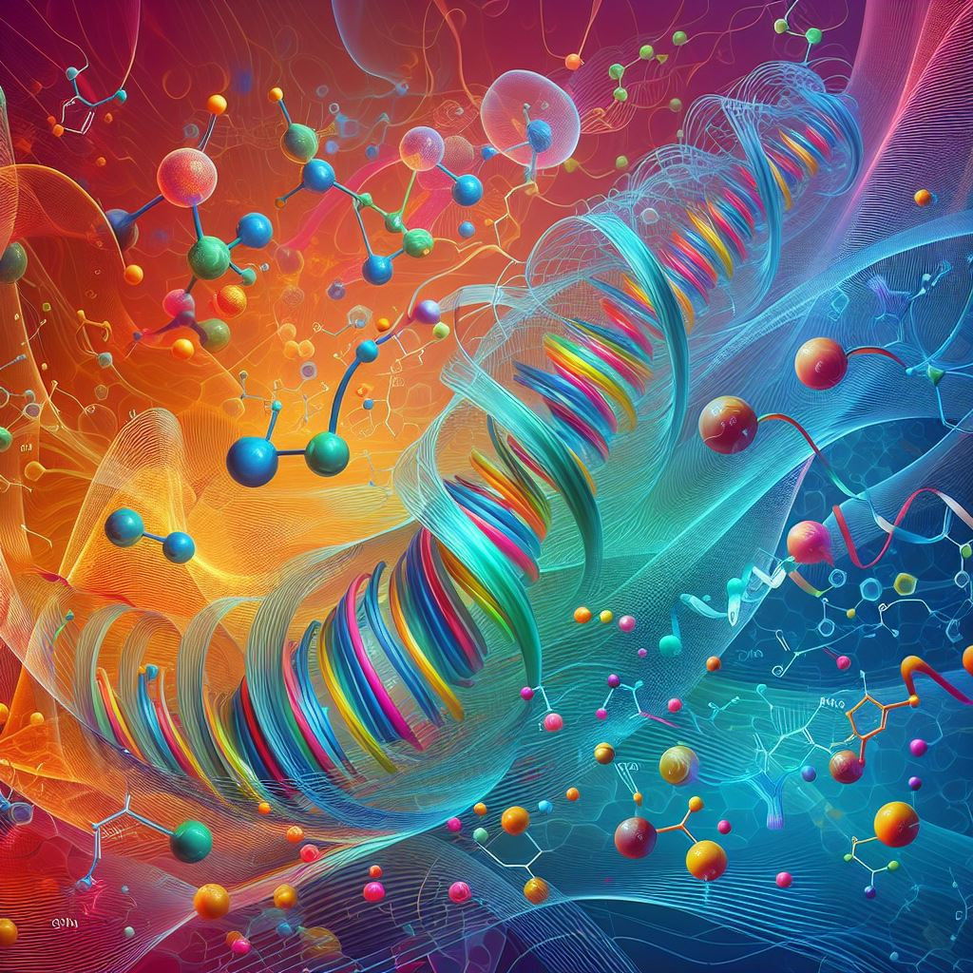
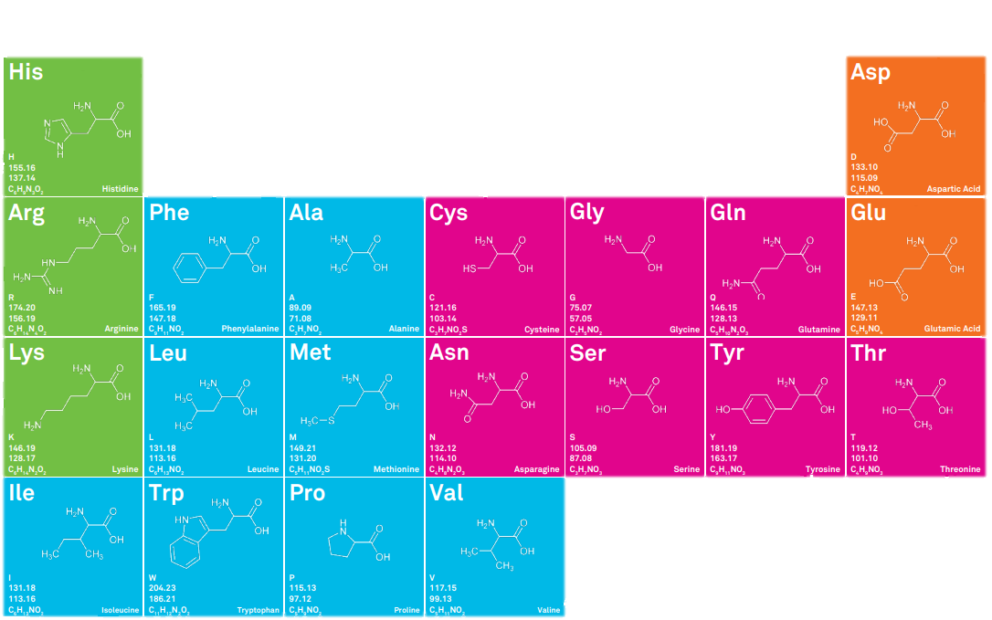
Aminoácidos
¿De qué están hechos los péptidos?
aa

Slide 4
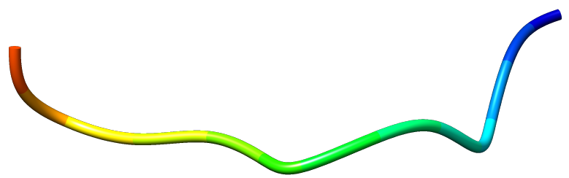
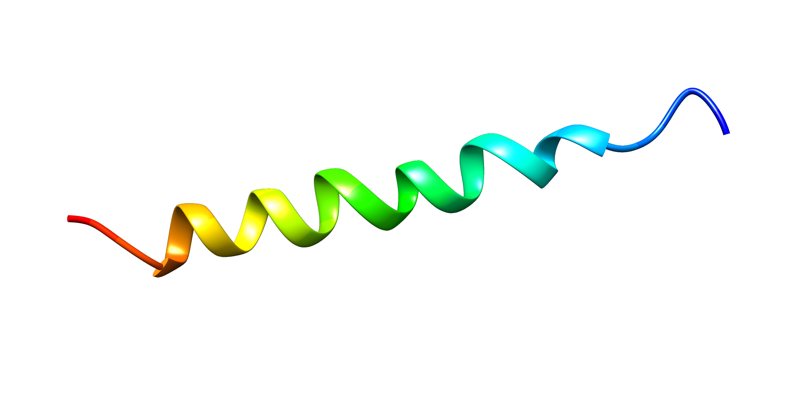
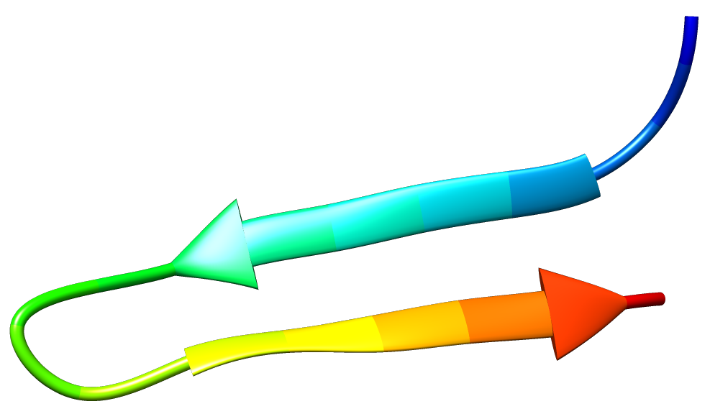
Péptidos
< 50 aminoácidos
¿De qué están hechos los péptidos?
aa
aa
aa
. . .
aa
aa
aa

Slide 5
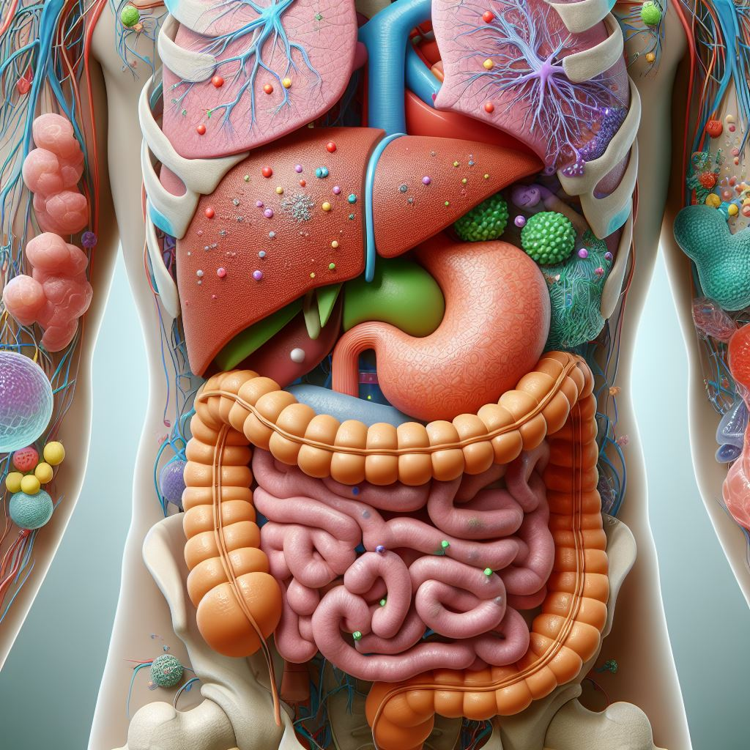
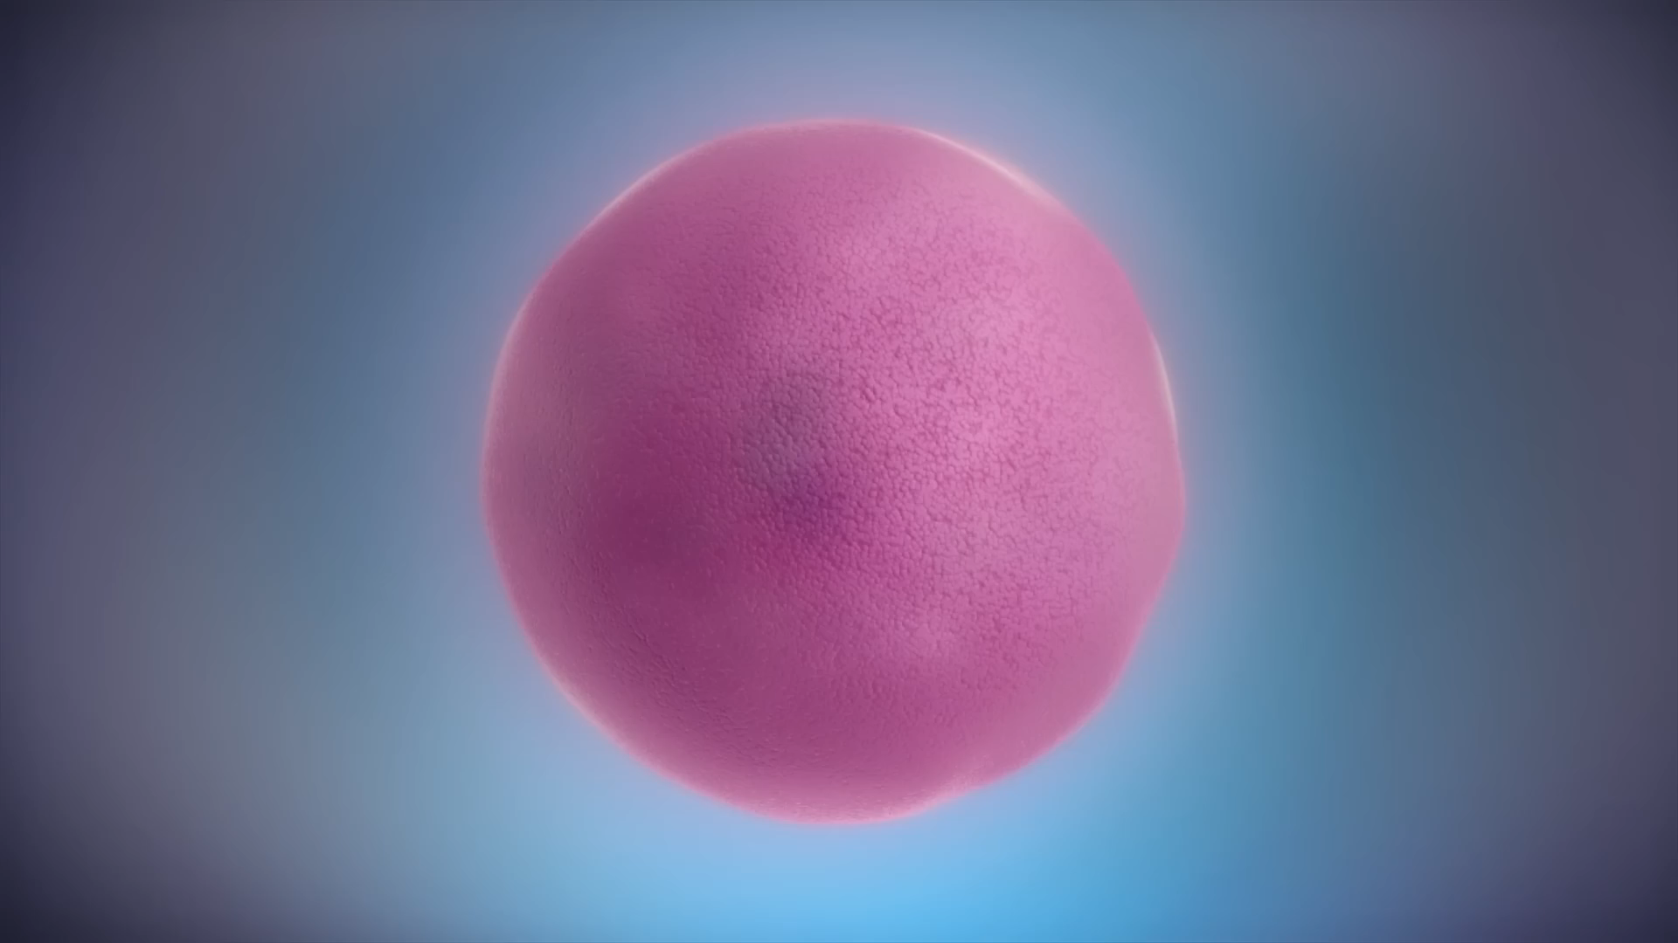
¿Cómo los fabrica el cuerpo?
Vídeo del canal Yourgenome: https://www.youtube.com/watch?v=gG7uCskUOrA&ab_channel=yourgenome

Slide 6
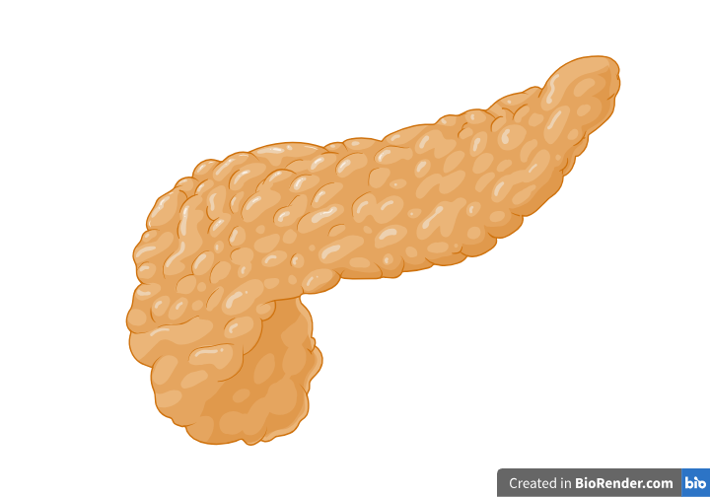

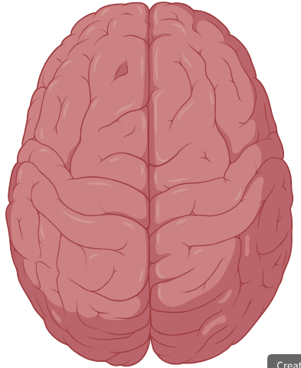
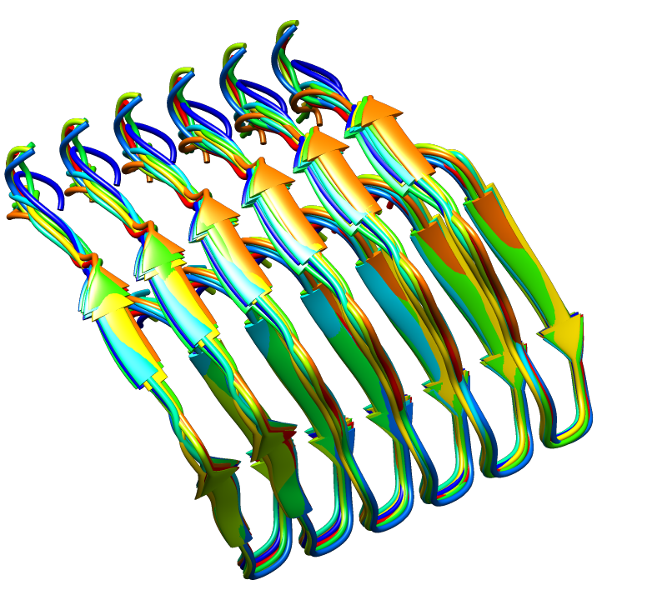
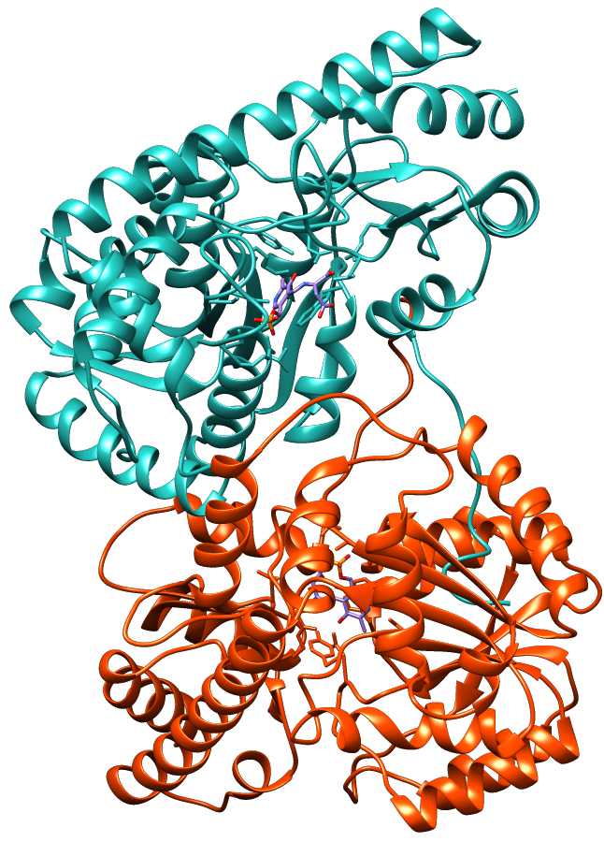
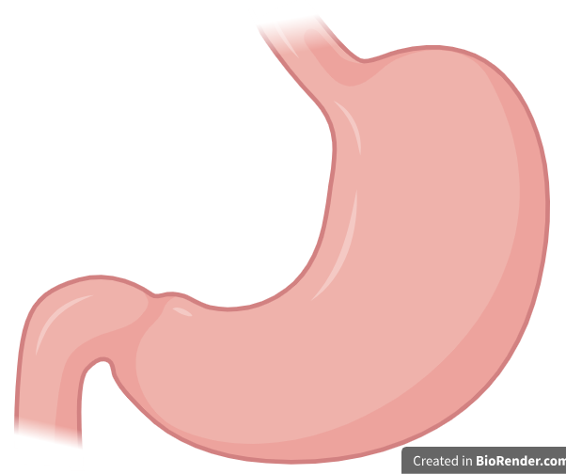
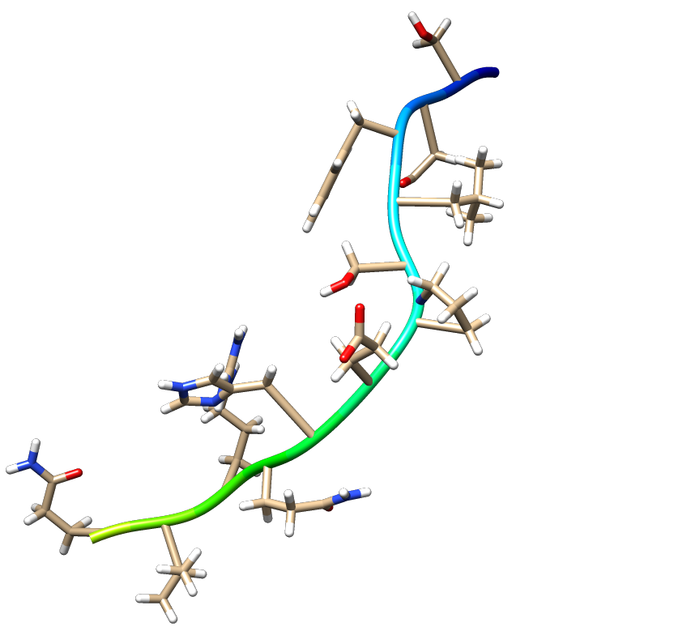
¿Qué hacen?
Hormonas
Glucagón
Endorfinas
Insulina
Grelina
Oxitocina

Slide 7
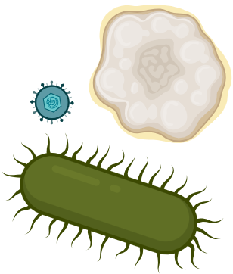
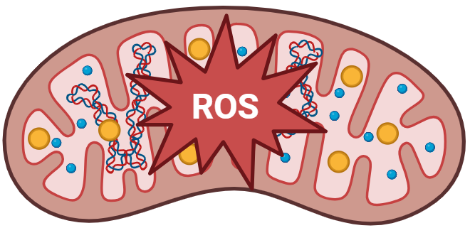
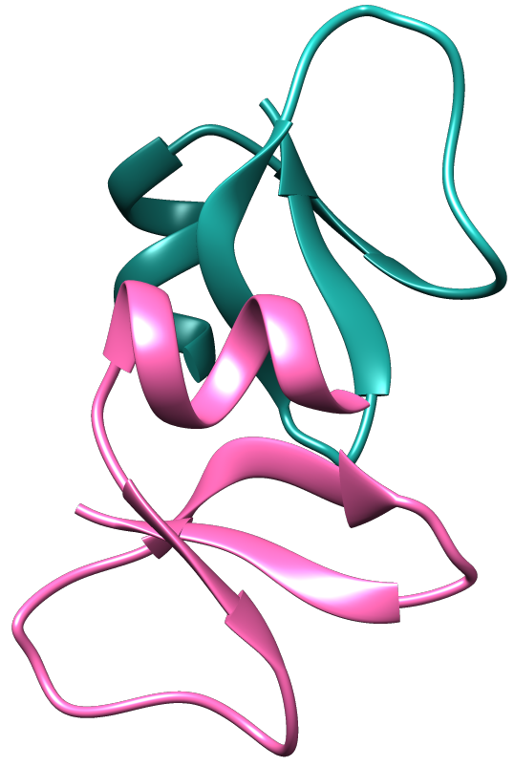
¿Qué hacen?
Antimicrobianos
Antioxidantes
Glutatión
Defensinas

Slide 8
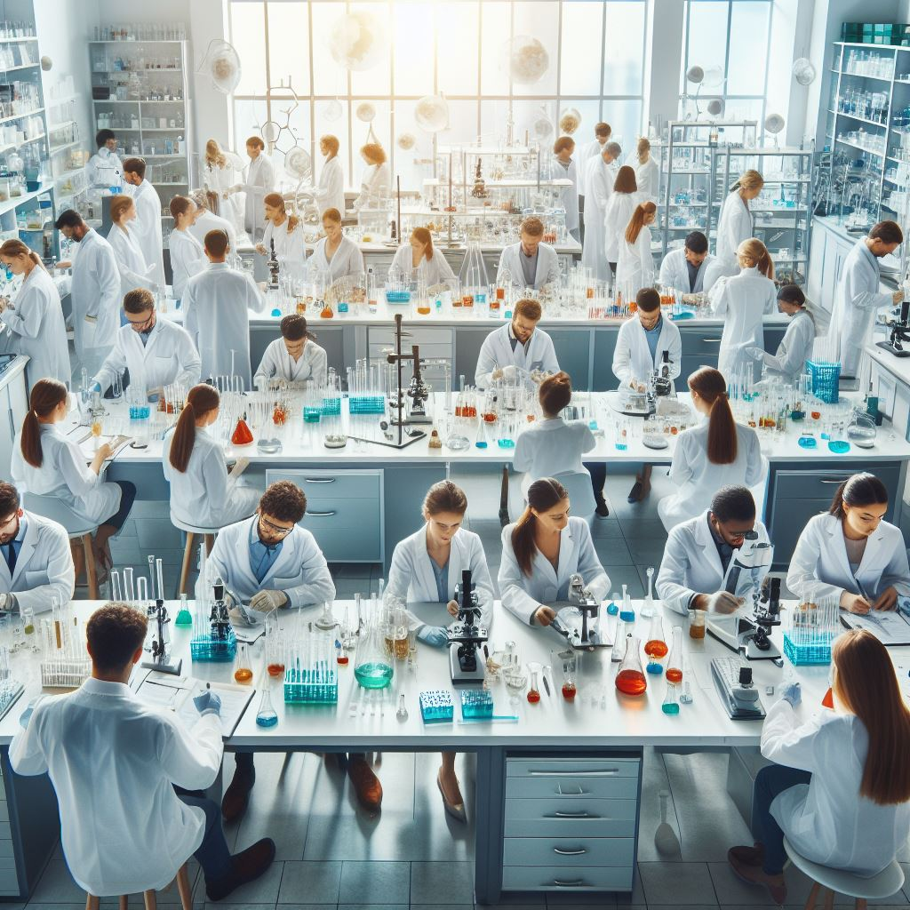
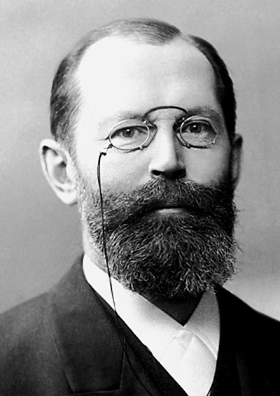
Hermann Emil Fischer
(Nobel de Química, 1902)
¿Cómo los fabricamos nosotros?

Slide 9
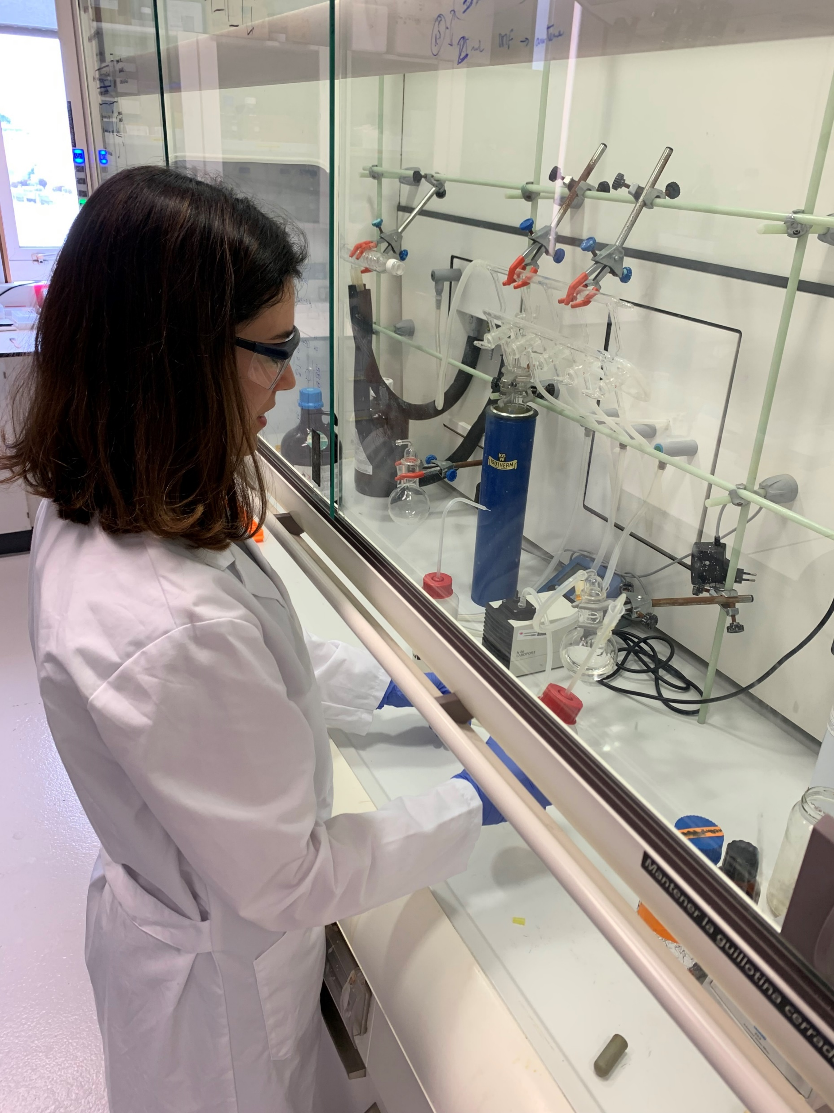
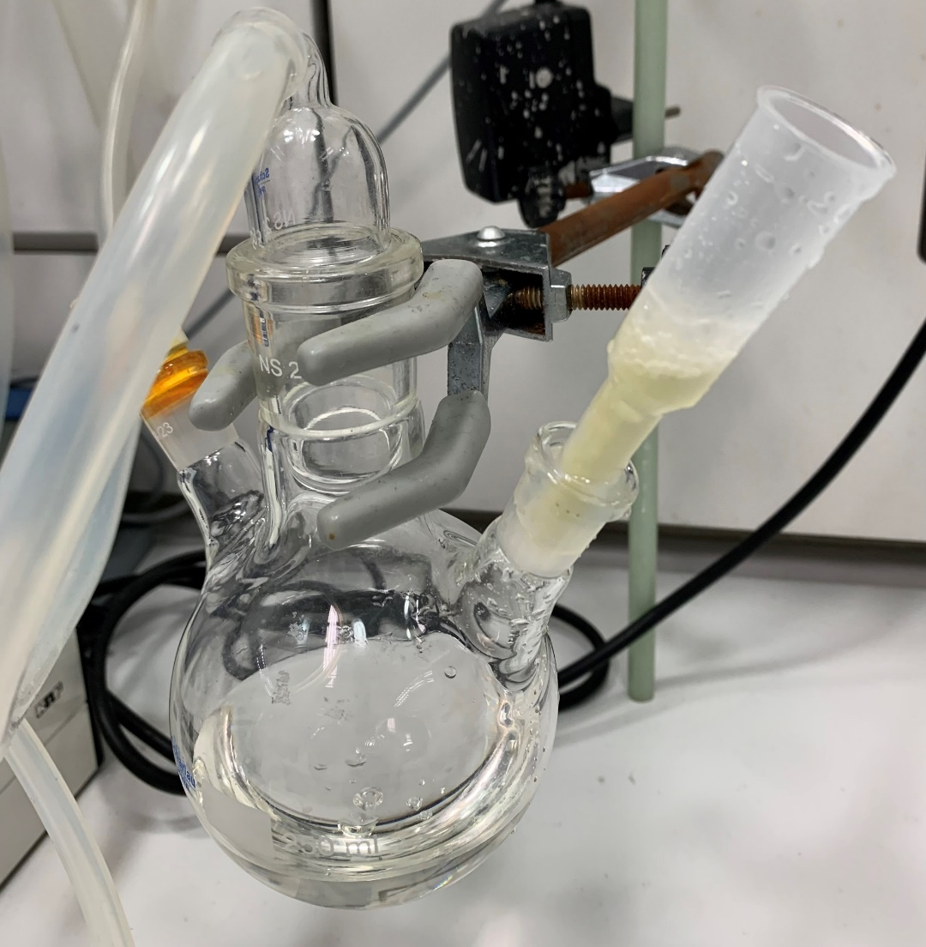
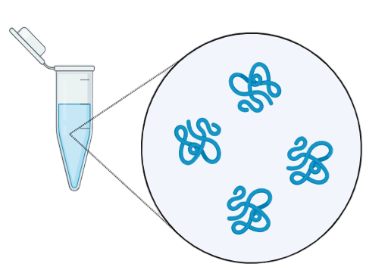

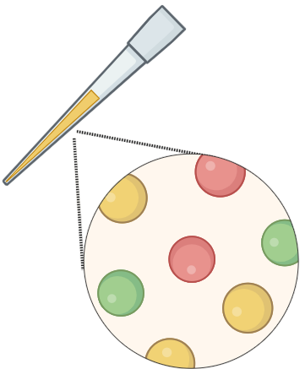
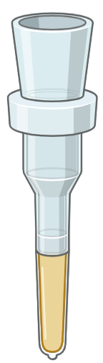
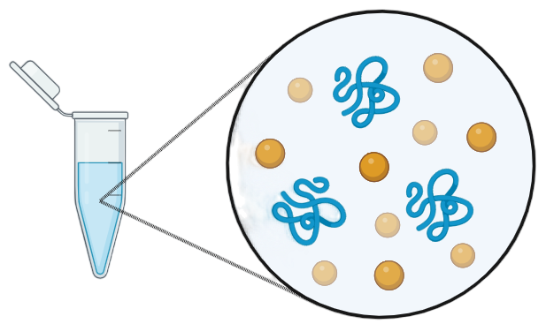
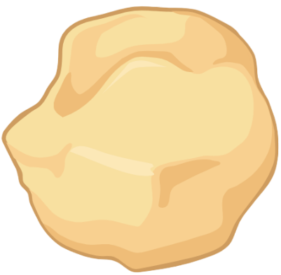


Síntesis de Péptidos en Fase Sólida
¿Cómo los fabricamos nosotros?
aa
aa
aa
. . .
aa
aa
aa

Slide 10
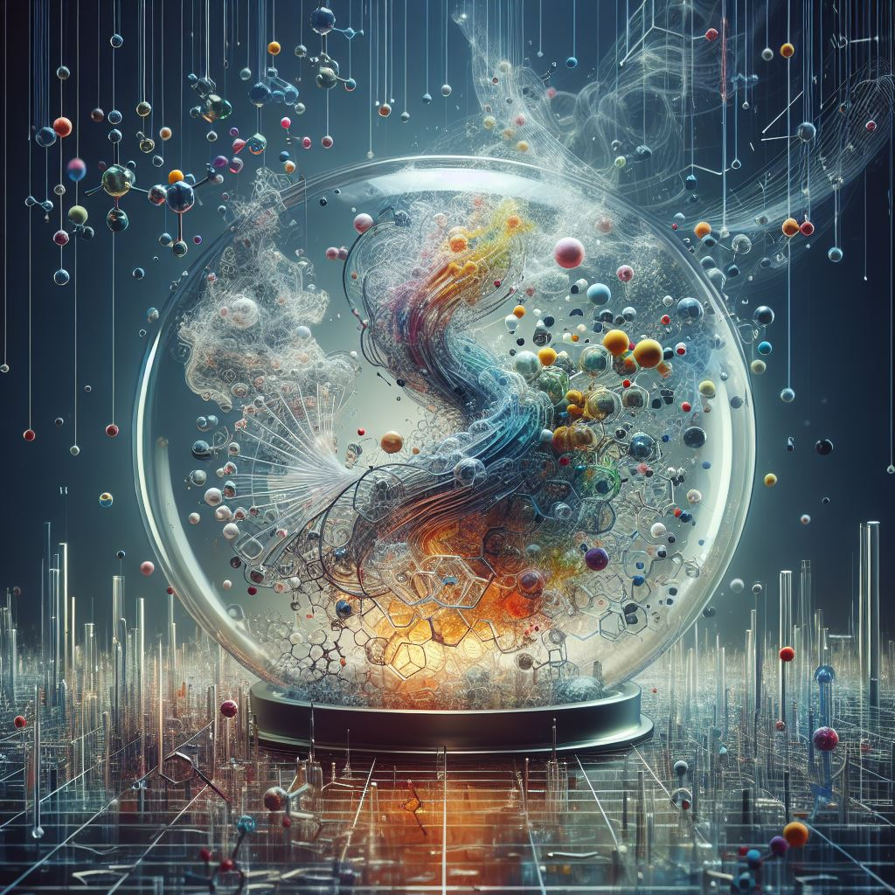
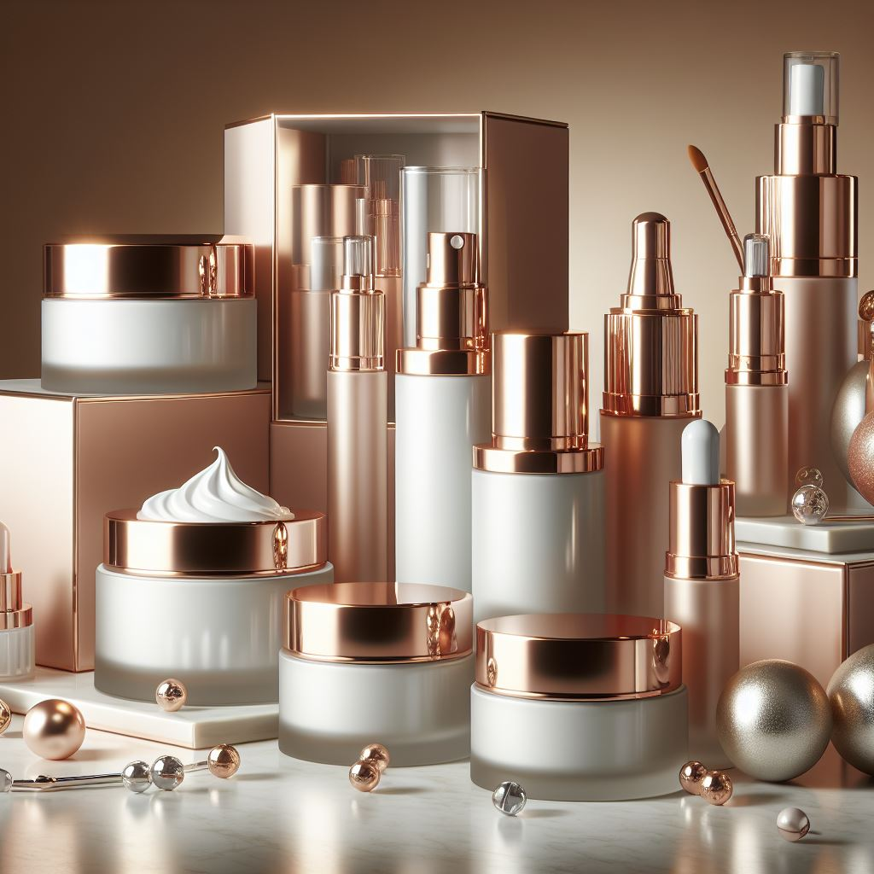
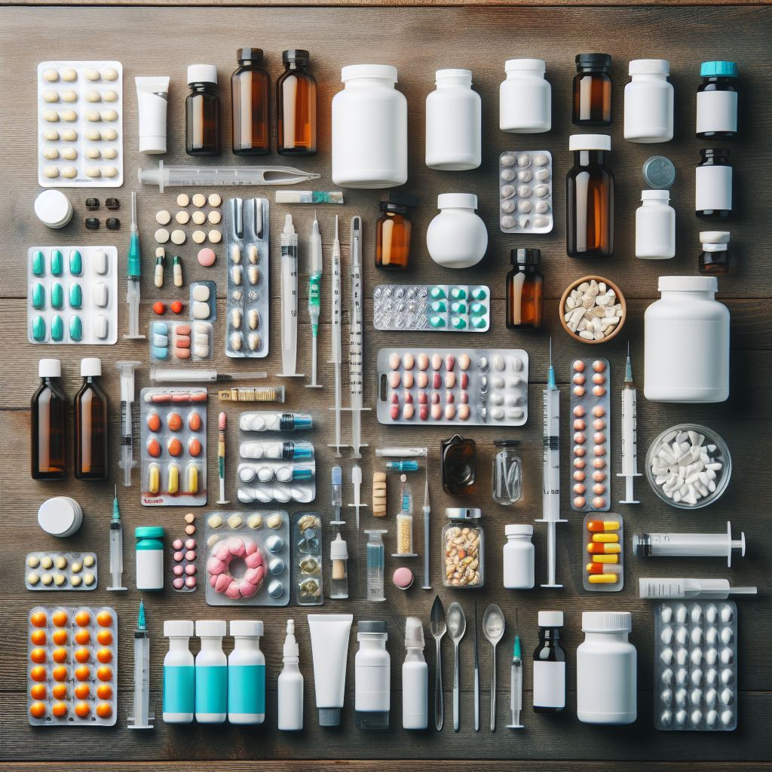
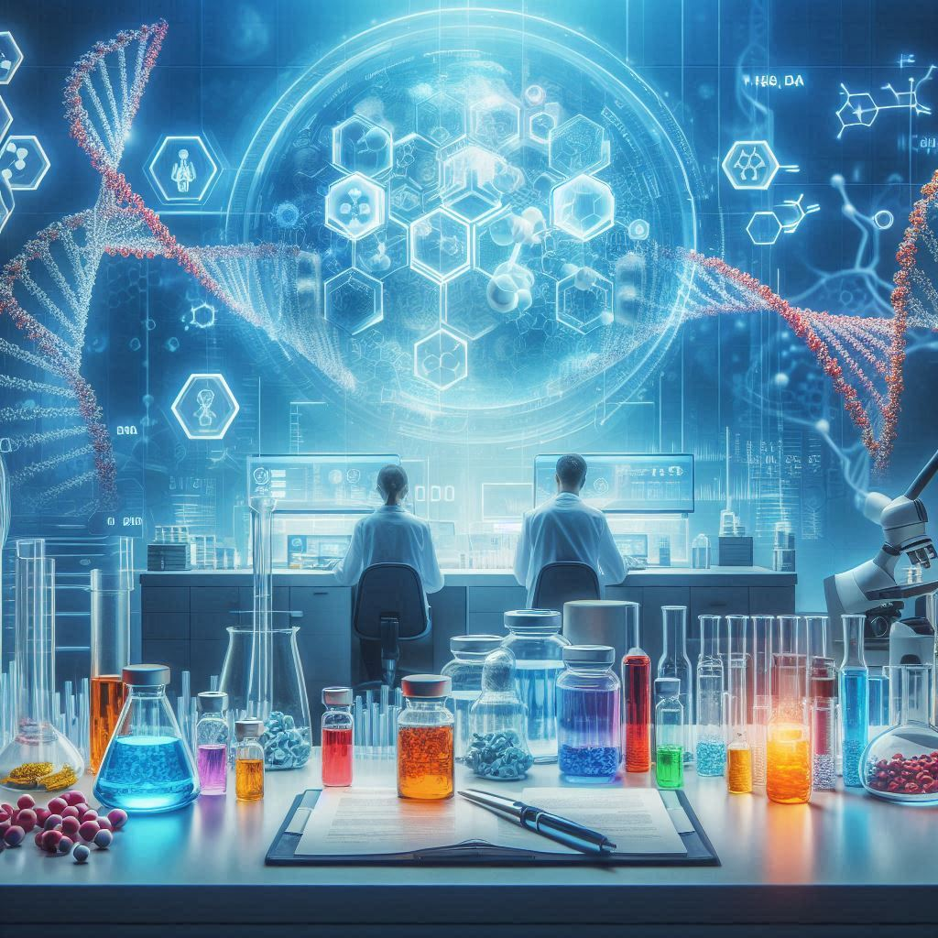
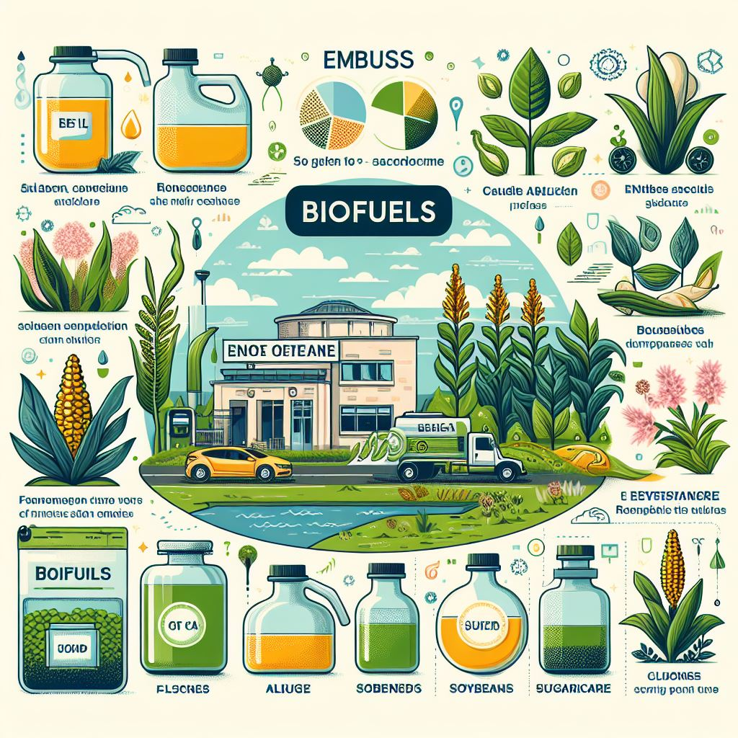
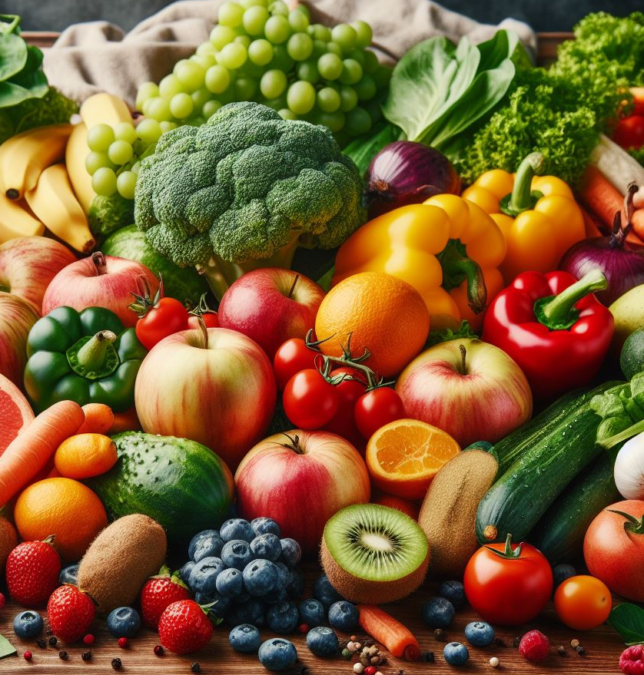
Cosmética
Medicina
Biocompatibles
Generar estructuras a nivel nanométrico
Industria cosmética
Farmacéutica
Keratina – KARATE
Conchas crustaceos
I+D+I
¿En qué se utilizan?
Energía
Agroalimentación

Slide 11
¡Muchas gracias!
Imágenes generadas con:
BioRender.com
Pint of Science 2024
13 de mayo de 2024
Designer
UCSF Chimera
Vídeo de:
Youtube: yourgenome (https://www.youtube.com/watch?v=gG7uCskUOrA&ab_channel=yourgenome)

